Slide 1

SAFARI
TECNOLOGIA SEGUNDO BIMESTRE
NAVEGADORES
JOSE MANUEL ITO GUZMAN

Slide 2

¿QUE ES SAFARI?
Safari es un navegador de código cerrado desarrollado por Apple Inc. Está disponible para OS X, iOS (el sistema usado por el iPhone, el iPod Touch y iPad) y Windows (sin soporte desde el 2012).
Incluye navegación por pestañas, corrector ortográfico, búsqueda progresiva, vista del historial en CoverFlow, administrador de descargas y un sistema de búsqueda integrado

Slide 3
Historia
Antes del lanzamiento de Safari, Apple incluía el navegador Internet Explorer para Mac de Microsoft a sus computadoras como navegador predeterminado. La primera versión beta de Safari fue presentada en la exposición Macworld el 7 de enero de 2003 y fue liberada en forma de beta pública. Su versión 1.0 se lanzó en junio de 2003. La versión 1.1 se publicó en octubre del mismo año y se convirtió en la primera versión de Safari en ser el navegador predeterminado para Mac OS X. El 9 de enero de 2007, Steve Jobs anunció que el teléfono inteligente de Apple Inc. (iPhone) usaría Safari para la exploración de sitios web. El 24 de febrero de 2009 se lanzó una beta de la versión 4 del navegador con una interfaz rediseñada, y utilizando su nuevo motor Javascript Nitro, que en pruebas sintéticas supera al rendimiento de Google Chrome y Firefox 3.5 beta. Finalmente, el 8 de junio del mismo año, y anunciado en el WWDC Keynote, se introdujo la versión final del Safari 4.

Slide 4
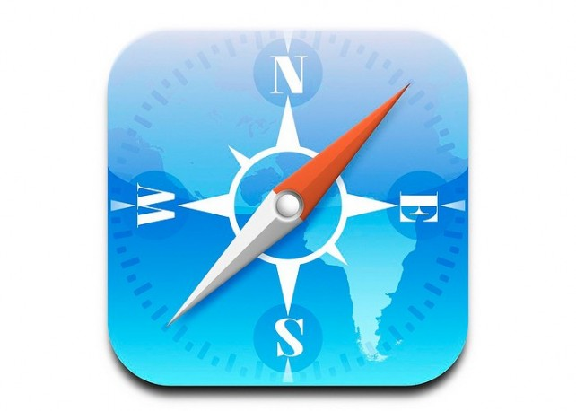
Características
-El buscador predeterminado es Google.
-La versión actual es la 7.0.2.
-Su logo es una brújula.
-Actualmente se encuentra disponible para ios, OS X y Windows (Versión 5.1.7)
-Fue desarrollado por Apple Inc.

Slide 5
VENTAJAS Y DESVENTAJAS
Ventajas:
- Según algunos estudios, Safari es el navegador más rápido para la carga de CSS (lo que permite una rápida visualización de un sitio web). Safari está disponible tanto para Mac como para Windows.
- El navegador es muy accesible y tiene una interfaz Simple.
Desventajas:
-Tiene Poca cuota de mercado.
-No tiene una tienda de aplicaciones (tal como Google Chrome y Firefox).
-No todos los sitios web están optimizados para el navegador (lo que daría mas de un inconveniente).

Slide 6
Compatibilidad y versiones
Es compatible con ios, OS X y Windows (Solo hasta la versión 5.1.7).
Versiones:
-1.0
-2.0
-3.0
-4.0
-5.0
-6.0
-7.0

Slide 7
CONCLUSION
Safari es un buen navegador rápido, fácil de usar ademas de que puede ser usado es muchos dispositivos como celulares (iPhones), computadoras, iPads y iPods. Es uno de los mas rapido junto con Chrome. Funciona en los sistemas operativos mas importantes (OS X y Windows) por lo que es muy accesible. Aprendi cosas que no sabia como la compatibilidad pensaba que solo era para mac y ipads.

